Slide 1


ImageNet Classification with Deep Convolutional Neural Networks
작성일자 : 2018.08.08
작 성 자 : 공성욱

Slide 2
Index
1. Introduction
2. The Dataset
3. The Architecture
3.1 ReLU Nonlinearity
3.2 Training on Multiple GPUs
3.3 Local Response Normalization
3.4 Overlapping Pooling
3.5 Overall Architecture
4. Reducing Overfitting
4.1 Data Augmentation
4.2 Dropout
5. Details of learning
6. Results
6.1 Qualitative Evaluations

Slide 3
1. Introduction
요즘 물체 인지를 위한 방법으로 Machine Learning 방법이 필수적으로 사용된다.
현실적인 물체들은 상당한 다양성이 있기 때문에 이것들을 인지하기 위해선 더 큰 Training sets가 필요하다.
The Larger datasets : LabelMe, ImageNet
수백만 이미지들로부터 수천 가지 종류의 물체를 학습하기 위해선 더 큰 학습능력을 갖는 Model이 필요하다.
그 결과 비슷한 사이즈의 layer들로 구성된 표준 feedforward neural network와 비교했을 때, CNNs이 더 적은 연결과 더 적은 parameter들로 인해 더 훈련시키기 편했다.
이런 장점에도 불구하고 여전히 큰 크기의 고해상도 이미지들에 적용하기엔 어려웠는데, 현재의 GPU가 CNNs을 학습시키기에 충분히 강력하고 최근의 Datasets도 심한 overfitting 없이 model들을 훈련하기 위해 label된 충분한 example들을 포함하고 있다.

Slide 4
1. Introduction
이 논문의 특별한 공헌들.
ImageNet의 subsets을 이용해 매우 큰 Convolutional neural network를 학습시키고 이전에 나온 적 없는 최고의 결과를 달성했다.
2D Convolution을 GPU에 최적화해 구현했고 누구나 사용 가능하도록 배포했다.
네트워크에 새롭고 이전에 알려지지 않은 특징들을 이용해 성능을 올리고 학습시간을 줄였다. (Section 3)
120만개의 labeled 학습 샘플들을 사용했음에도 생기는 Overfitting 문제를 효과적인 기술들을 이용해 막았다. (Section 4)
5개의 Convolutional layer와 3개의 Fully-connected layer의 깊이가 중요하다. 각 layer의 parameter는 전체의 1%보다 작지만 Convolutional layer 하나를 제거 했을 때 성능이 나빠졌기 때문이다.

Slide 5
2. The Dataset
ImageNet – 약 22000 카테고리 속에 1500개 이상의 label 된 고해상도 이미지들.
ILSVRC는 ImageNet의 subset을 사용한다.
카테고리당 약 1000개의 이미지, 1000개의 카테고리
120만장은 Training, 5만장은 Validation, 15만장은 Test
ILSVRC-2010은 유일하게 Test set에 label이 되어 있어서 이것을 이번 실험에 주로 사용했다.
Test set이 label 되지 않은 ILSVRC-2012에 관한 결과도 있다.(Section 6)
ImageNet에서는 일반적으로 top-1과 top-5 2가지 Error rate를 구한다.
Top-5 error rate : 모델이 추정한 5개의 label 중에 맞는 label이 없는 확률
ImageNet에 직사각형 이미지가 있으면, 짧은 쪽의 길이를 256로 재조정하고 중앙 부분을 256*256 patch로 자르는 다운샘플링을 한다. (Training set의 각 픽셀들의 평균값으로 빼는 것 이외의 전처리 과정은 없다.)

Slide 6
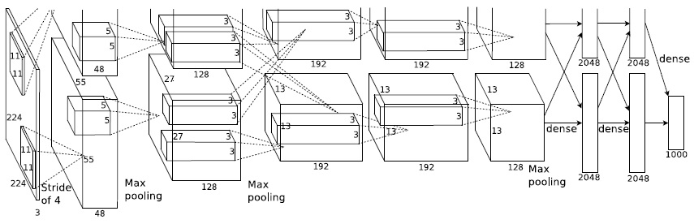
3. The Architecture
8개의 학습 layer가 있다. (5개의 Convolutional, 3개의 Full-connected)
네트워크 구조의 새롭고 알려지지않은 특징들에 대한 내용이다.
3.1~3.4는 중요하다고 생각되는 순서대로 나열된 것이다.ImageNet – 약 22000 카테고리 속에 1500개 이상의 label 된 고해상도 이미지들.

Slide 7
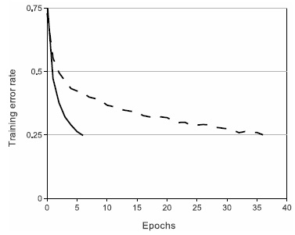
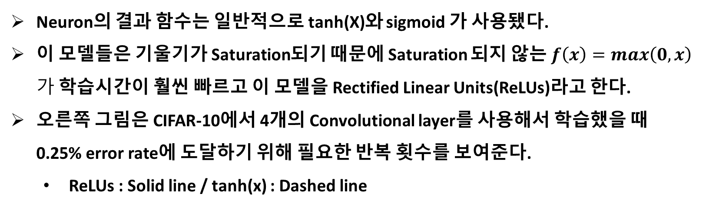
3. The Architecture
3.1 ReLU Nonlinearity
Neuron의 결과 함수는 일반적으로 tanh(X)와 sigmoid 가 사용됐다.
이 모델들은 기울기가 Saturation되기 때문에 Saturation 되지 않는 $f\left(x\right)=max\left(0,x\right)가$ 학습시간이 훨씬 빠르고 이 모델을 Rectified Linear Units(ReLUs)라고 한다.
오른쪽 그림은 CIFAR-10에서 4개의 Convolutional layer를 사용해서 학습했을 때 0.25% error rate에 도달하기 위해 필요한 반복 횟수를 보여준다.
ReLUs : Solid line / tanh(x) : Dashed line
3.2 Training on Multiple GPUs
GTX 580 GPU 하나의 메모리는 3GB여서 120만개의 학습 샘플을 학습시키기에는 너무 작았다. 그래서 2개의 GPU로 네트워크를 분산시켰다.
GPU 메모리 간의 상호 작용은 오직 2번째 layer에서 3번째 layer로 갈 때만 일어난다.
각 Convolution layer마다 Kernel이 많은 하나의 GPU를 사용한 것보다 Kernel을 반으로 줄인 2개의 GPU를 사용한 네트워크 구조가 Error rate를 줄였다.

Slide 8

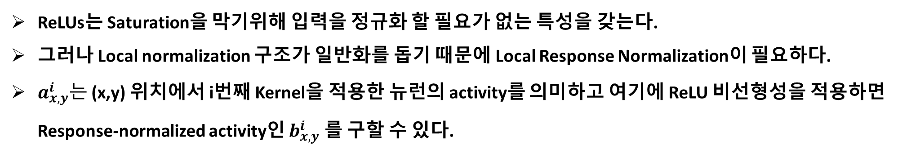
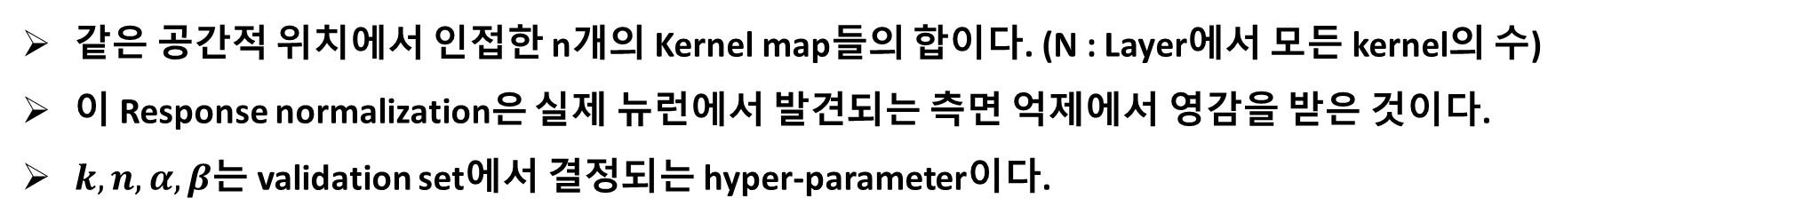
3. The Architecture
3.3 Local Response Normalization
ReLUs는 Saturation을 막기위해 입력을 정규화 할 필요가 없는 특성을 갖는다.
그러나 Local normalization 구조가 일반화를 돕기 때문에 Local Response Normalization이 필요하다.
$a_{x,y}^{i}는$ (x,y) 위치에서 i번째 Kernel을 적용한 뉴런의 activity를 의미하고 여기에 ReLU 비선형성을 적용하면 Response-normalized activity인 $b_{x,y}^{i}$ 를 구할 수 있다.
같은 공간적 위치에서 인접한 n개의 Kernel map들의 합이다. (N : Layer에서 모든 kernel의 수)
이 Response normalization은 실제 뉴런에서 발견되는 측면 억제에서 영감을 받은 것이다.
$k, n, α, β$는 validation set에서 결정되는 hyper-parameter이다.

Slide 9
3. The Architecture
3.4 Overlapping Pooling
CNN에서 Pooling layer는 같은 kernel map에서 이웃하는 그룹 간의 output을 요약한다. 그리고 전통적으로 요약할 때 인접한 pooling unit끼리 겹치지 않았었다.
Pooling layer간에 s 픽셀만큼 떨어져있고 Pooling layer의 크기가 z*z라고 할 때, s=z이면 전통적인 pooling이고 s<z이면 Overlapping Pooling이다. (s는 Stride)
AlexNet은 Overlapping Pooling을 사용해서 Error rate를 더 줄였고 Overlapping Pooling이 Overfitting도 조금 더 어렵게 한다는 것을 발견했다.

Slide 10
3. The Architecture
3.5 Overall Architecture
Convolutional
Layer
↓
Local Response
Normalization layer
↓
Max pooling layer
Convolutional layers
Fully-connected
layers
2번째에서 3번째로 가는 경우만 2개의 GPU가 communication을 한다.
LRN은 1번째, 2번째 Convolutional layer에 연결되어있고 Max-pooling layer는 1번째, 2번째 LRN 뒤와 5번째 Convolutional layer 뒤에 있다.
ReLU는 모든 Convolutional 과 Fully-connected layer의 output에 적용된다.

Slide 11
4. Reducing Overfitting
Overfitting을 줄이기 위한 2가지 중요한 방법.
4.1 Data Augmentation
Overfitting을 줄이는 가장 쉽고 일반적인 방법은 레이블 보존 변환을 사용해 Dataset을 인공적으로 증가시키는 것이다.
첫 번째 데이터 증가 방법은 이미지 번역과 좌우대칭이다.
이미지 번역은 256x256 이미지에서 224x224 patch를 이용해 무작위로 추출하는 방식인데 테스트할 때는 4개의 코너와 중앙에 있는 패치를 사용했고 각각의 좌우대칭 한 것까지 사용해 총 10개를 사용한다.
두번째 데이터 증가 방법은 학습 이미지의 RGB channel의 강도를 변경하는 것이다.
4.2 Drop out
50%의 확률로 각 hidden neuro의 output을 0으로 Setting한다.
Input이 입력되는 매순간 neural network는 다른 구조를 갖지만 Parameter는 공유한다.
1번째, 2번째 FC layer에 dropout을 사용했다.

Slide 12

5. Details of learning
모델을 학습시킬 때 확률론적 gradient descent를 사용했고 배치 크기는 128개, Momentum은 0.9, weight decay는 0.0005를 사용했다.
Weight decay는 정규화 뿐만 아니라 모델의 학습 에러를 줄여준다.
2, 4, 5번째 Convolutional layer와 FC hidden layer의 bias는 1로 초기화했다. 이는 초기에 ReLU에 양수를 넣음으로써 학습을 더 빠르게 한다.

